Slide 1
Webdesign fără frontiere
ERASMUS +
2023-1-RO01-KA121-VET-000113847
Proiectul a primit finanţare din partea UE

Slide 2
Ce este ERASMUS + ?
Este noul program al Uniunii Europene care se adresează
următoarelor domenii: educație, formare, tineret și sport având ca și obiective dezvoltarea competențelor și a capacității de inserție profesională prin oferirea unor oportunități
de educație, formare și activități de tineret sau sport.
Urmăreşte pregătirea capitalului social european pentru a face mai bine faţă cerinţelor pieţei de muncă, prin încurajarea dobândirii competenţelor şi cunoştinţelor tinerilor, precum şi prin promovarea cetăţeniei active.
Acest program este destinat să ajute ţările intracomunitare să îşi
folosească eficient capitalul uman şi social, stimulând activ şi
legăturile dintre aceste ţări.

Slide 3
Structura programului Erasmus +
Acţiunea-cheie KA1 – Mobilitate individuală: Proiecte instituţionale prin care se realizeză activităţi care implică parteneri din mai multe ţări (trans-naţionale). Programul unui proiect de mobilitate diferă de la un domeniu la altul şi, în funcţie de acesta, poate cuprinde cursuri de formare, plasamente, activităţi de predare, stagii pentru studiu sau voluntariat, schimburi de tineri, activităţi de tip job-shadowing.
Acţiunea-cheie KA2 – Cooperare pentru inovare şi schimb de bune practici: proiecte care creează "punți" de legătură între parteneri din mai multe țări cu scopul de a crește cooperarea internațională prin dezvoltarea de produse educaționale de calitate și inovatoare.
Acţiunea-cheie KA3 – Sprijin pentru reforma politicilor - se finanțează activități care sprijină dialogul structurat sub forma întâlnirilor dintre tineri și responsabilii de politici de tineret

Slide 4
Scopul proiectului Webdesign fără frontiere
îmbunătăţirea tranziţiei de la şcoală la viaţa activă şi creşterea gradului de competitivitate al absolventului de liceu cu profil real, matematică-informatică, pe piaţa muncii într-un domeniu aflat într-o dezvoltare spectaculoasă, prin adaptabilizarea şi flexibilizarea demersului educativ la realitatea actuală a domeniului.

Slide 5
Obiectivele proiectului
1. Aprofundarea şi dezvoltarea dimensiunii practic-aplicative a pregătirii de specialitate a partcipanţilor, într-un mediu economic real, direct legat de domeniul lor de formare profesională;
2. Dezvoltarea abilităţilor practice şi competenţelor în informatică - programare asistată de calculator - în vederea creşterii competitivităţii absolventului de profil informatic, în raport cu piaţa muncii;
3. Creşterea capacităţilor adaptative, de integrare şi adaptare la medii socio-culturale diferite și exersarea limbilor străine;
4. Stabilirea unor platforme de colaborare cu firme de IT din spațiul vest-european care să-i conecteze pe elevi cu cerințele și progresele din domeniu.

Slide 6
Grupul ȚintĂ
îl constituie 23 elevi din clasa a X-a de la filiera teoretică, profil real, specializarea matematică-informatică, intensiv informatică.
Perioada mobilitĂŢII : 1-12 aprile 2024
Grant total : 64941 euro

Slide 7
Beneficiar:
Colegiul Național ”Teodor Neş” Salonta
PArtener intermediar:
Euromind Malaga, Spania

Slide 8
Compania oferă o gamă variată de servicii: de la orientare profesională avansată pe fondul schimbării mediului de muncă la măsuri de promovare a abordărilor inovatoare în procesul de învățare pe tot parcursul vieții. În acest sens, EUROMIND este implicată în mai multe proiecte europene axate pe motivarea și consolidarea abilităților personale și a competențelor dezvoltate prin experiențe de învățare în străinătate. De asemenea este implicată în activități de consultanță pentru dezvoltarea modalităților de formare / angajare pentru persoane de vârste și origini socio-profesionale diferite, asigurându-le sprijin metodologic și procedural adecvat pentru a reconstrui experiențele realizate și rezultatele învățării dobândite.
Setúbal

Slide 9
Rezultatele învĂŢĂrii
- competenţe şi abilităţi profesionale specifice profesiei alese;
- exersarea abilităților lingvistice și de comunicare în limba engleză și dobândirea de cunoștințe de limba portugheză;
- dezvoltarea capacităților adaptative și de înțelegere a altor culturi;
- înțelegerea unor noțiuni din domeniul antreprenorial;
- parteneriate cu firme din domeniul IT din Malaga;
- site-ul proiectului și o broșură informativă;
- organizarea unor activități, în care elevii participanți să-și asume rolul de formatori pentru colegii lor de gimanziu
- produse finale: CD-uri ale proiectului, afișe, filme, fotografii;
- portofoliile participanților care cuprind materialele realizare în timpul proiectului.

Slide 10
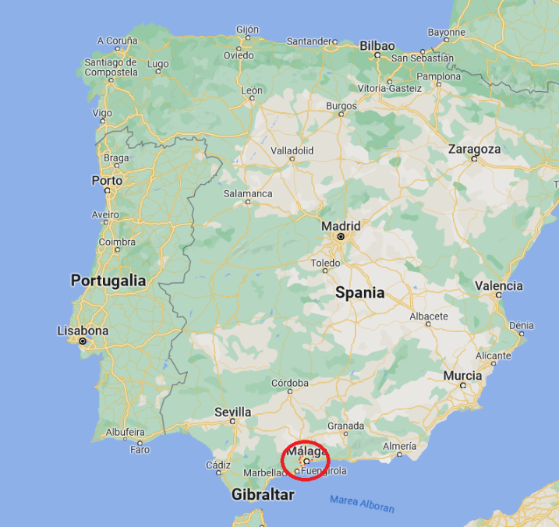

Slide 11
Fii parte a unei experiențe unice!

